Slide 1
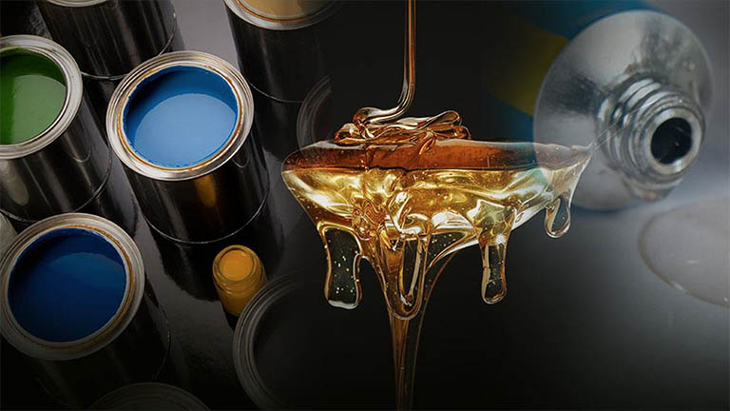
Моделирование материалов методом реологических моделей
Студент: Махамбетали Ж. М.
Консультант: Фомичева М. А.
Руководитель: Фролова К. П.

Slide 2
Моделирование материалов методом реологических моделей
Метод реологической модели
Пути комбинирования элементов
Пример
Программная часть
Сравнение решении
Результаты анализов
Введение

Slide 3
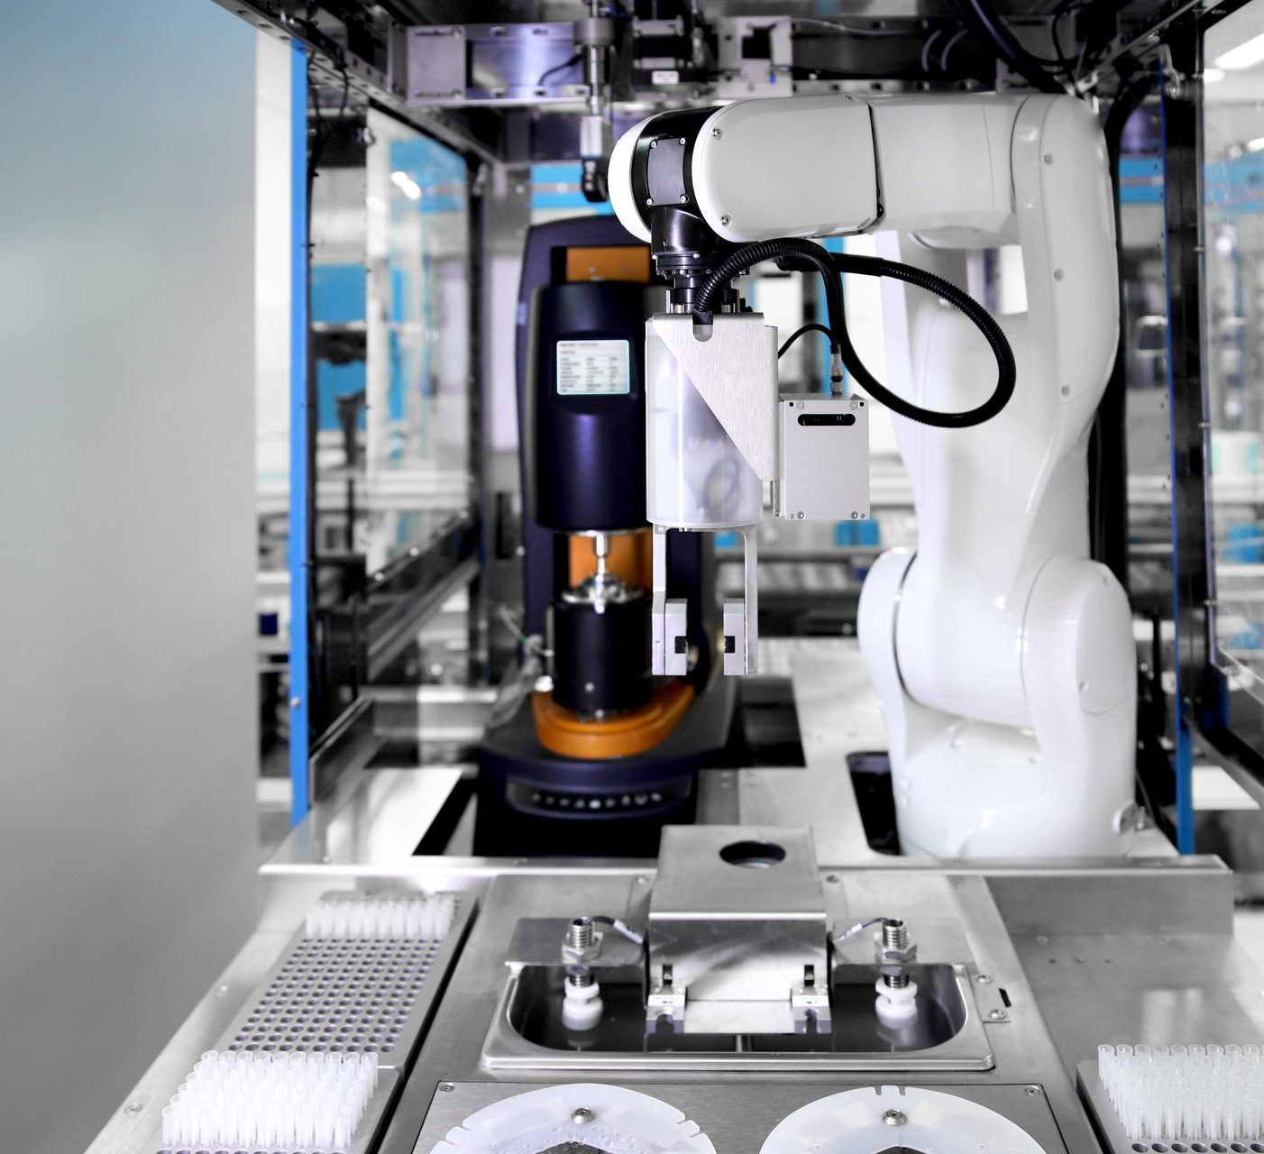
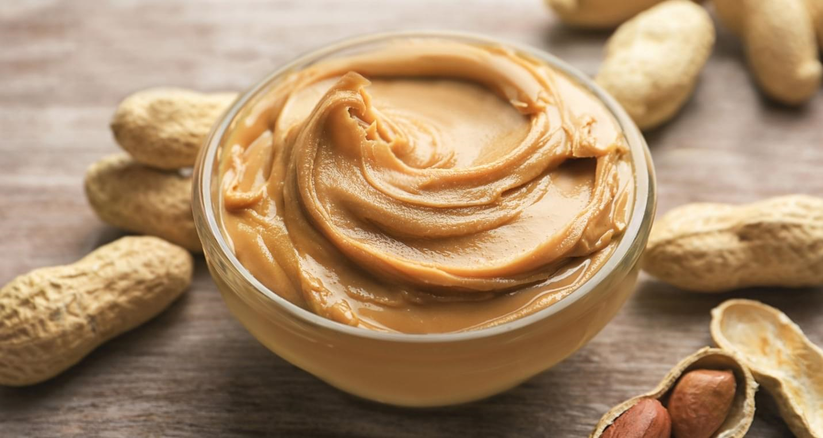

Slide 4


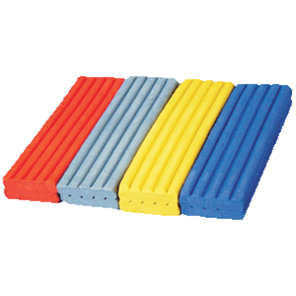
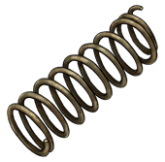
Простейшие элементы
Elastic elements
Viscous elements
Thermal Element
Plastic elements

Slide 5

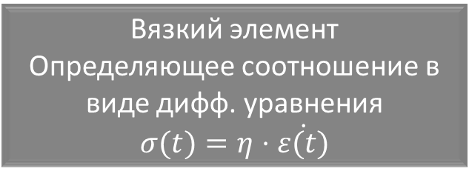

Упругий элемент
Определяющее соотношение связано линейной зависимостью $$σ(t)=E⋅ε(t)$$
Пластический элемент
Не рассматривается.
Вязкий элемент
Определяющее соотношение в виде дифф. уравнения $$σ(t)=η⋅\dot{ε(t)}$$
Термический элемент
Определяющее соотношение обуславливается, тем что: $$σ=f(T)$$

Slide 6

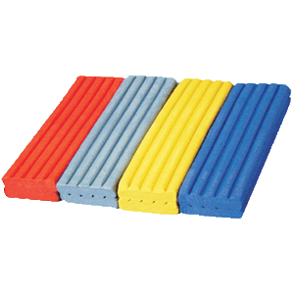
Простейшие материалы

Slide 7
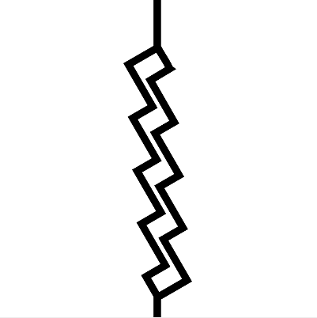
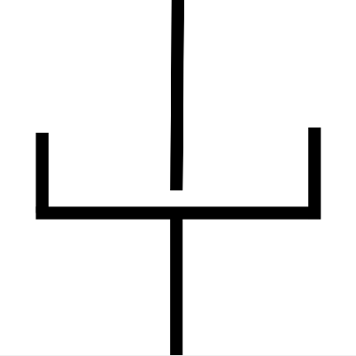


Обозначение элементов

Slide 8
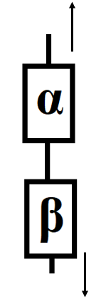
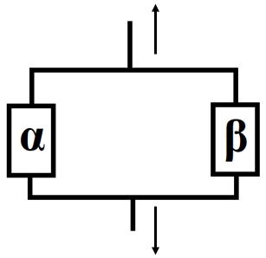
Пути комбинирования

Slide 9


Пути комбинирования
$$σ\left(t\right)=σ_{α}\left(t\right)+σ_{β}\left(t\right)$$
$$x\left(t\right)=x_{α}\left(t\right)=x_{β}\left(t\right)$$
$$h=h_{α}+h_{β}$$
$$f=f_{α}+f_{β}$$
$$η=η_{α}+η_{β}$$
$$σ\left(t\right)=σ_{α}\left(t\right)=σ_{β}\left(t\right)$$
$$x\left(t\right)=x_{α}\left(t\right)+x_{β}\left(t\right)$$
$$h=h_{α}+h_{β}$$
$$f=f_{α}+f_{β}$$
$$η=η_{α}+η_{β}$$

Slide 10
Постановка задачи
Определение реологической модели материала
Определение параметров
Оценка временных характеристик
Анализ влияния температуры

Slide 11
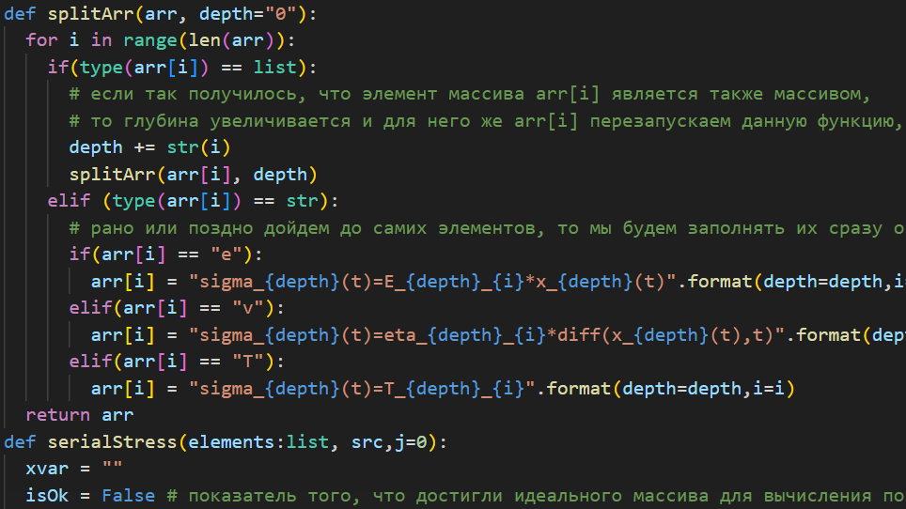


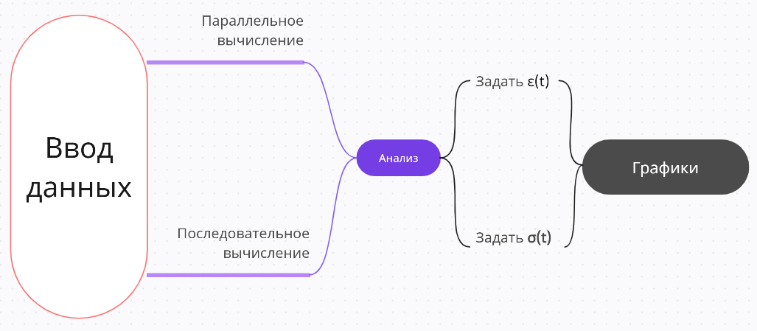
Программная часть

Slide 12
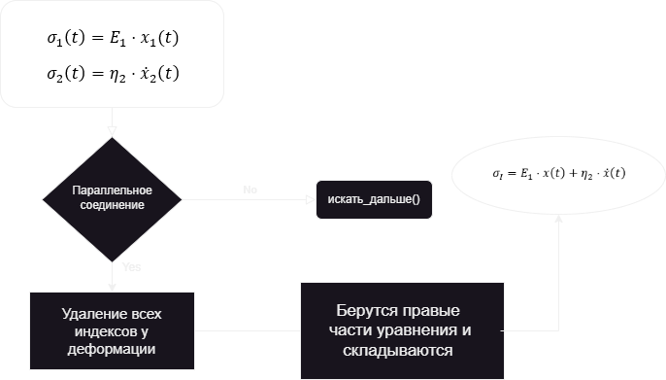
Программная часть

Slide 13
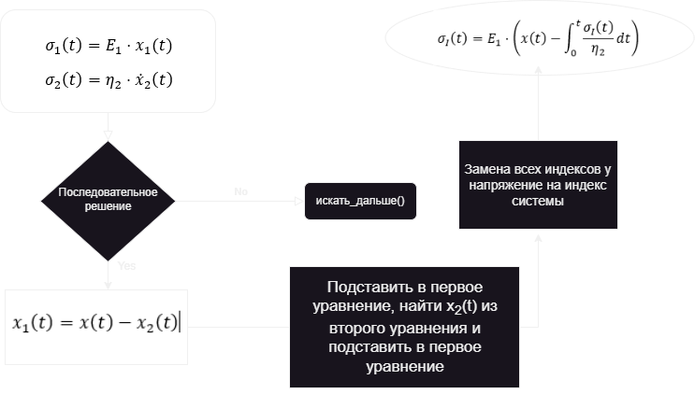
Программная часть

Slide 14
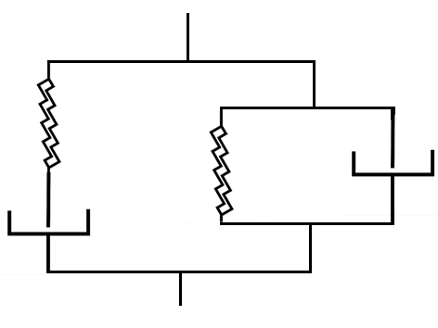
Пример

Slide 15


Пример
$$\left\{\begin{aligned}σ_{1}\left(t\right)=E_{1}⋅x_{1}\left(t\right) \\ σ_{2}\left(t\right)=η_{2}⋅{\dot{x}}_{2}(t) \\ σ_{3}\left(t\right)=E_{3}⋅x_{3}\left(t\right) \\ { σ}_{4}\left(t\right)=η_{4}⋅{\dot{x}}_{4}(t) \end{aligned}\right.$$
$$σ_{I}\left(t\right)=σ_{1}\left(t\right)=σ_{2}\left(t\right)$$
$$x_{I}\left(t\right)=x_{1}\left(t\right)+x_{2}\left(t\right)$$
$$σ_{II}\left(t\right)=σ_{3}\left(t\right)+σ_{4}\left(t\right)$$
$$x_{II}\left(t\right)=x_{3}\left(t\right)=x_{4}\left(t\right)$$
$$σ\left(t\right)=σ_{I} \left(t\right)+σ_{II}\left(t\right)$$
$$x\left(t\right)=x_{I}\left(t\right)=x_{II}(t)$$

Slide 16

Пример
$$σ_{I}\left(t\right)=E_{1}⋅\left(x_{I}−x_{2}\right), где x_{2}=\int_{0}^{t}{\frac{σ_{I}\left(τ\right)}{η_{2}}dτ}$$
$$σ_{I}\left(t\right)=E_{1}⋅\left(x_{I}−\int_{0}^{t}{\frac{σ_{I}\left(τ\right)}{η_{2}}dτ}\right)$$
$$\dot{σ_{I}}\left(t\right)+\frac{E_{1}}{η_{2}}σ_{I}\left(t\right)=E_{1}x_{I}→$$
$$σ_{I}\left(t\right)=E_{1}e^{−\frac{E_{1}}{η_{2}}t}\int_{0}^{t}{x_{I}\left(τ\right)e^{\frac{E_{1}}{η_{2}}τ}dτ}$$
$$σ_{II}=E_{3}⋅x_{II}\left(t\right)+η_{4}⋅{\dot{x}}_{II}(t)$$
$$σ\left(t\right)=E_{3}⋅x\left(t\right)+η_{4}⋅\dot{x}\left(t\right)+E_{1}e^{−\frac{E_{1}}{η_{2}}t}\int_{0}^{t}{x\left(τ\right)e^{\frac{E_{1}}{η_{2}}τ}dτ}$$

Slide 17
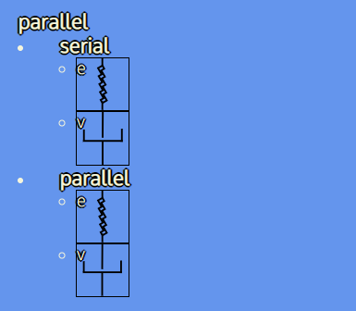
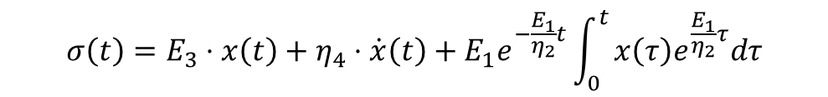
Сравнение решений
Решение полученное символьно
Решение полученное аналитически
$$σ\left(t\right)=E_{3}⋅x\left(t\right)+η_{4}⋅\dot{x}\left(t\right)+E_{1}e^{−\frac{E_{1}}{η_{2}}t}\int_{0}^{t}{x\left(τ\right)e^{\frac{E_{1}}{η_{2}}τ}dτ}$$

Slide 18
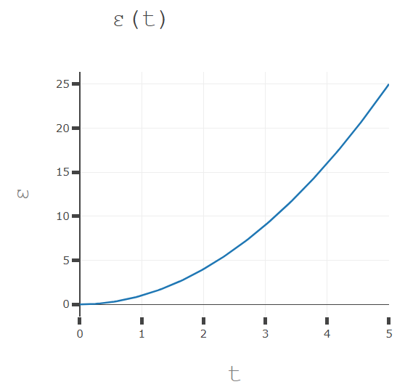
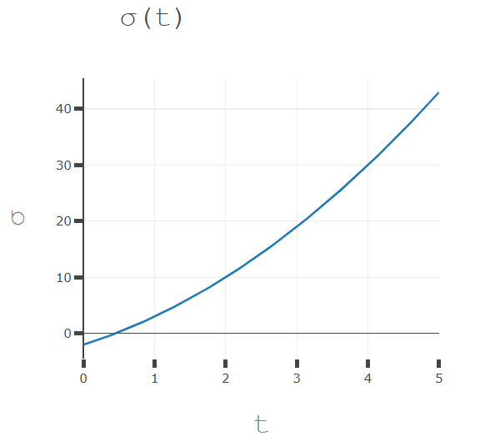
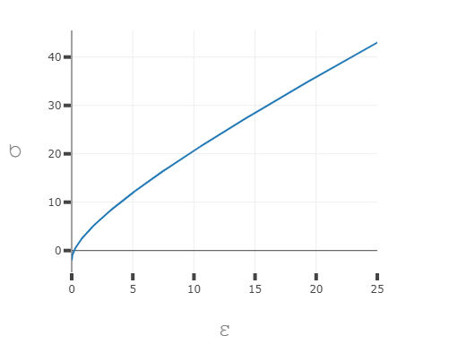
Анализ решения
$$⊐ ∀ E_{i}=1 Па, η_{i}=1 Па⋅с, x\left(t\right)=t^{2}$$
$$x\left(t\right) σ\left(t\right) σ(x(t))$$
,Па
,Па
x,м/м
,с
,с
x,м/м

Slide 19
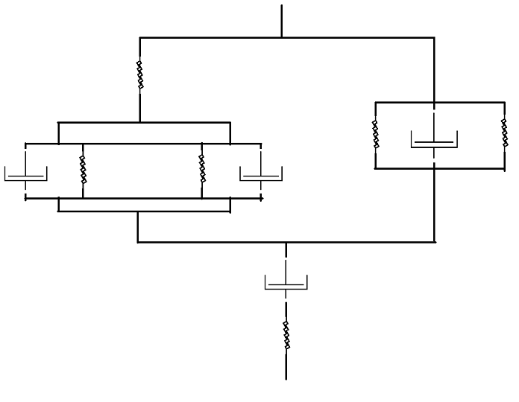
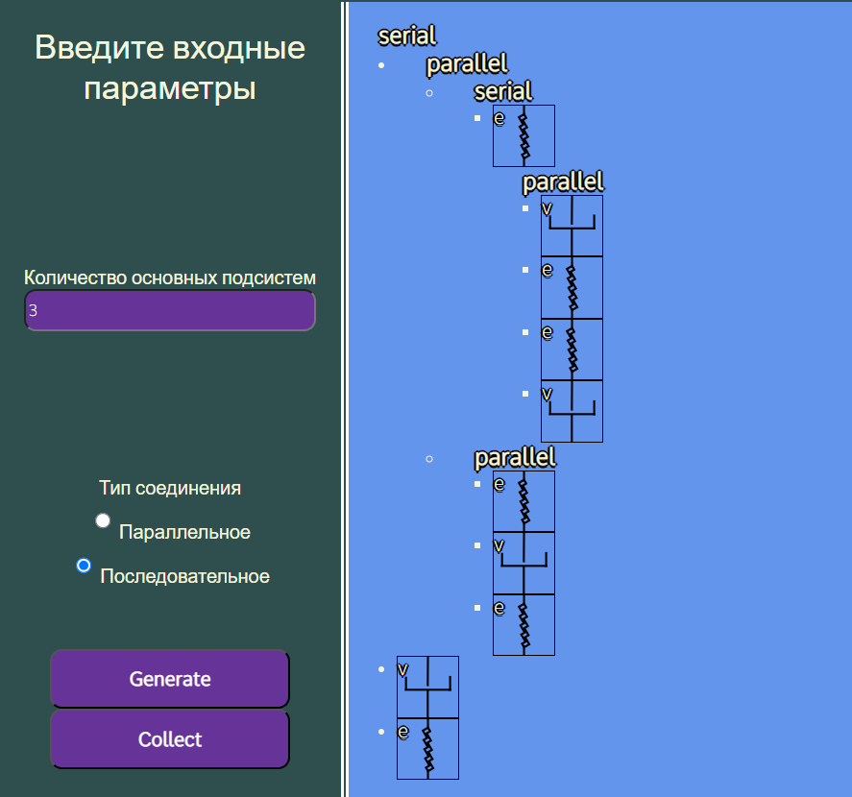
Пример с 10 элементами

Slide 20
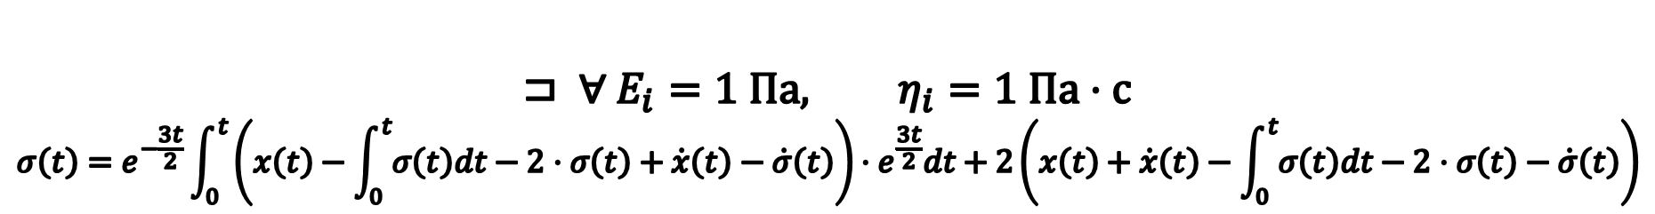
Пример с 10 элементами
$$⊐ ∀ E_{i}=1 Па, η_{i}=1 Па⋅с$$
$$σ\left(t\right)=e^{−\frac{3t}{2}}\int_{0}^{t}{\left(x\left(t\right)−\int_{0}^{t}{σ\left(t\right)dt−2⋅σ\left(t\right)+\dot{x}\left(t\right)−\dot{σ}\left(t\right)}\right)⋅e^{\frac{3t}{2}}dt+2\left(x\left(t\right)+\dot{x}\left(t\right)−\int_{0}^{t}{σ\left(t\right)dt−2⋅σ\left(t\right)−\dot{σ}\left(t\right)}\right)}$$
Решение полученное аналитически
Решение полученное символьно

Slide 21
Результаты работы
Разработана программа для построения новых определяющих соотношении
расчет 10+ элементов и анализ
Удобный интерфейс для считывания
Совпадение результатов аналитическим путем и символьным

Slide 22
Возможные улучшения
Улучшение интерфейса
Добавление пластичности
Более глубокое исследование результатов с добавлением анимации нагрузки на систему
Использование численных методов для решения дифференциальных уравнении

Slide 23
Моделирование материалов методом реологических моделей
Спасибо за внимание!
Студент: Махамбетали Ж. М.
Консультант: Фомичева М. А.
Руководитель: Фролова К. П.

